Slide 1
理财有道
说课比赛

Slide 2
目录
教材分析
学情分析
教学目标
教学策略
教学过程
教学创新

Slide 3
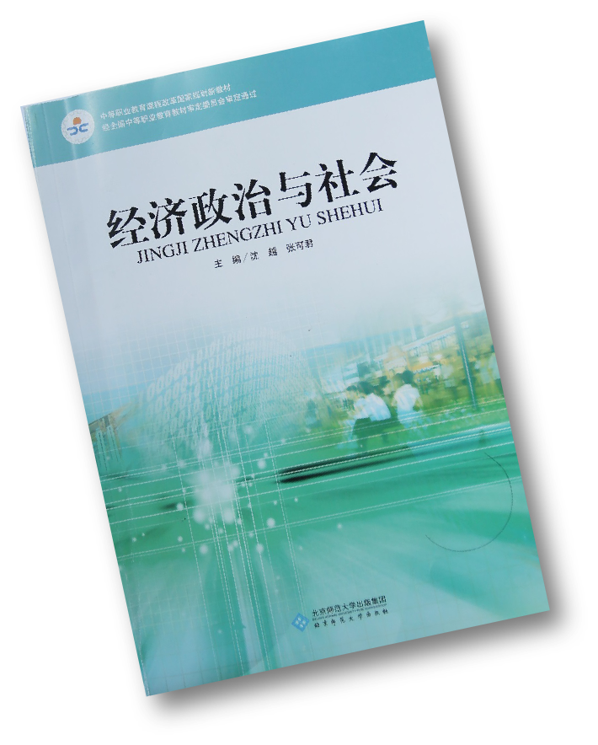
教材分析
教材分析

Slide 4

教材分析
第1课 商品的交换和消费
第2课 企业的生产与经营
第3课 个人的收入与理财
活动与探究 科学消费 理财有道

Slide 5
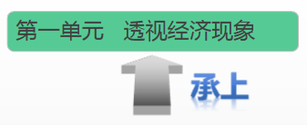
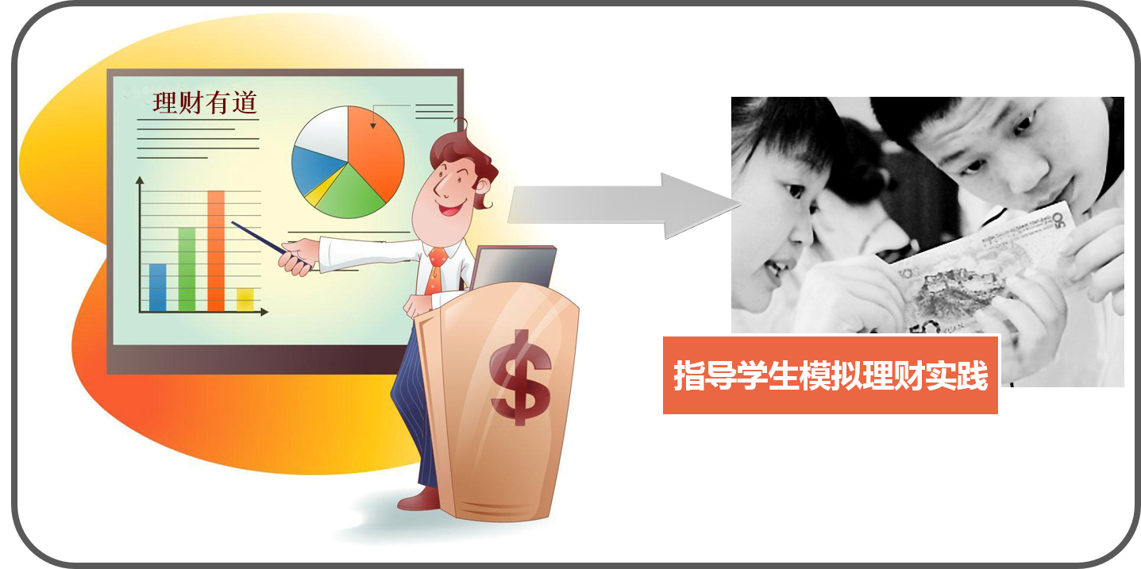
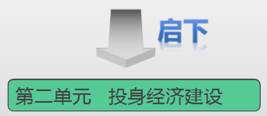

Slide 6
学情分析
学情分析

Slide 7
学情分析
分析项目 | 实际情况
学生基本情况 | 专业二年级学生
目前思想状况 | 思维活跃、热爱专业
目前学习能力状况 | 了解投资理财方式 综合比较、知识应用不足

Slide 8
教学目标
教学目标

Slide 9
教学目标
认知目标
巩固存款储蓄、债券、股票、商业保险的异同，理解理财原则。
情感态度观念
增强理财意识， 形成正确的理财观念。
运用目标
学会结合职业生涯规划不同阶段的收入,选择理财方式，设计理财方案，让财富增值。

Slide 10
教学目标
教学重点
针对职业生涯不同阶段的收入，设计理财方案。
教学难点
通过模拟理财实践，总结归纳理财原则。

Slide 11

教学策略
教学策略

Slide 12
教学策略
学法：自主、合作、探究学习
教法：情境模拟法、信息化教学手段

Slide 13
教学过程
教学过程

Slide 14
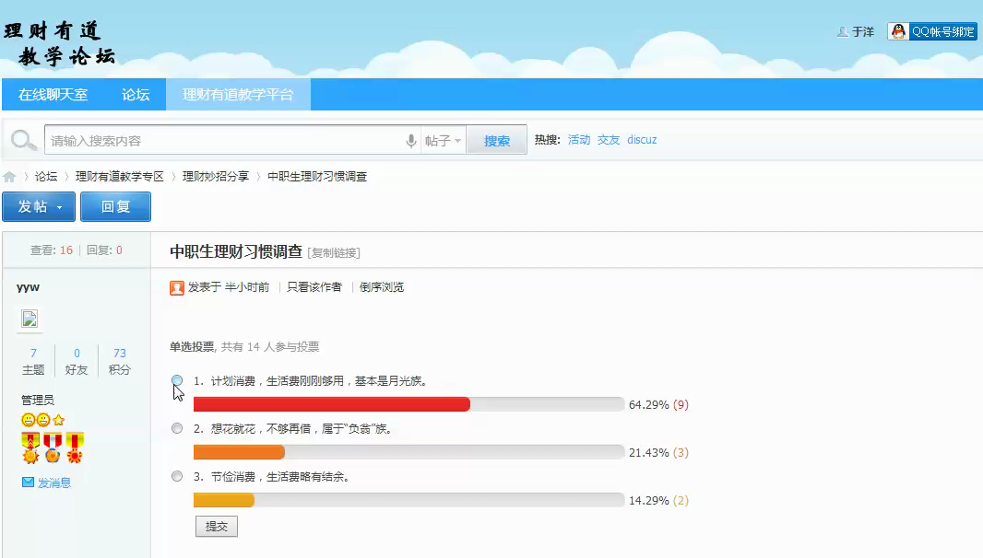
教学过程
收听讲座
论坛投票
课前活动
1
2

Slide 15
教学过程
创建情境
巩固知识
体验探究
交流评价
总结提升
拓展运用
两课时

Slide 16
教学过程
学生职业生涯规划与收入（元/月）
企业职位 | 规划时间（年） | 规划收入
助理 | 2 | 5000
设计师 | 4 | 10000
店长 | 7 | 20000

Slide 17
教学创新
教学创新

Slide 18
教学创新
1. 恰当应用信息技术和资源，促进学生自主学习
2. 巧妙设计模拟理财活动，践行德育教学理念

Slide 19
教学创新
利用信息化教学手段，学生自主、探究学习
通过模拟理财实践活动，实现做中教、做中学
践行以生为本，育德于行

Slide 20
敬请批评指正

